Slide 1
Государственное автономное профессиональное образовательное учреждение Мурманской области «Мурманский индустриальный колледж»
Всероссийская акция
«Георгиевская ленточка»
Обучающиеся и выпускники ГАПОУ МО «МИК»
приняли участие в Акции «Георгиевская ленточка» и подготовили поздравление ветеранам с 75-летием Великой Победы!
г. Мурманск, 2020 г.

Slide 2
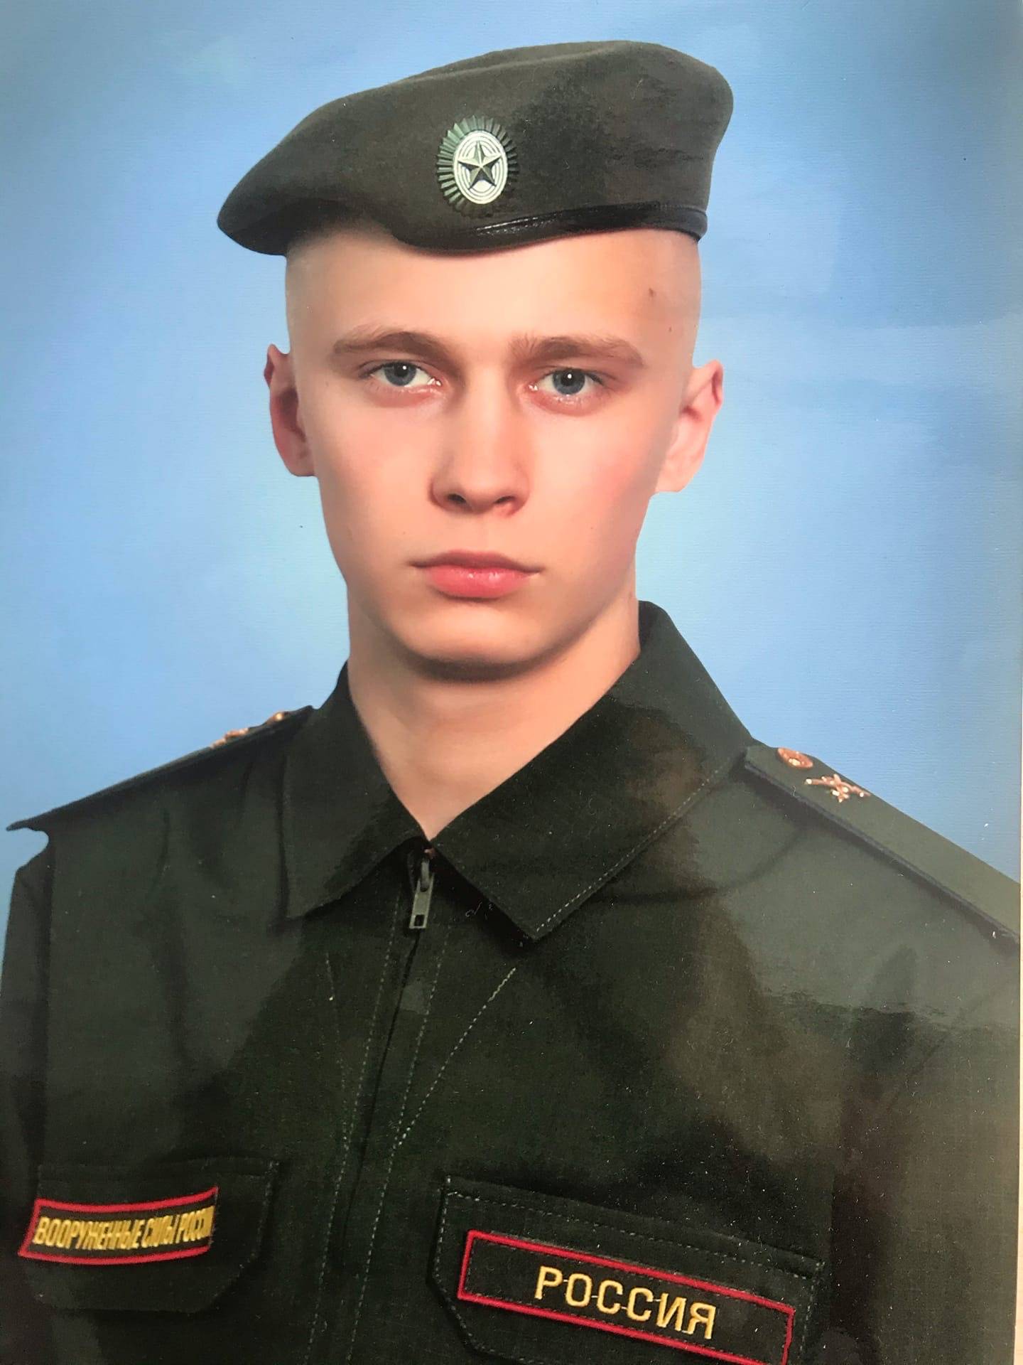
«Георгиевская ленточка - это символ нашей Победы в Великой Отечественной войне и память о славных победах наших предков. Мы должны бережно хранить память обо всех, кто защищал нашу Родину и отстоял право для своих потомков на счастливое будущее».
Обучающийся группы 401.1
Магин Сергей Александрович

Slide 3
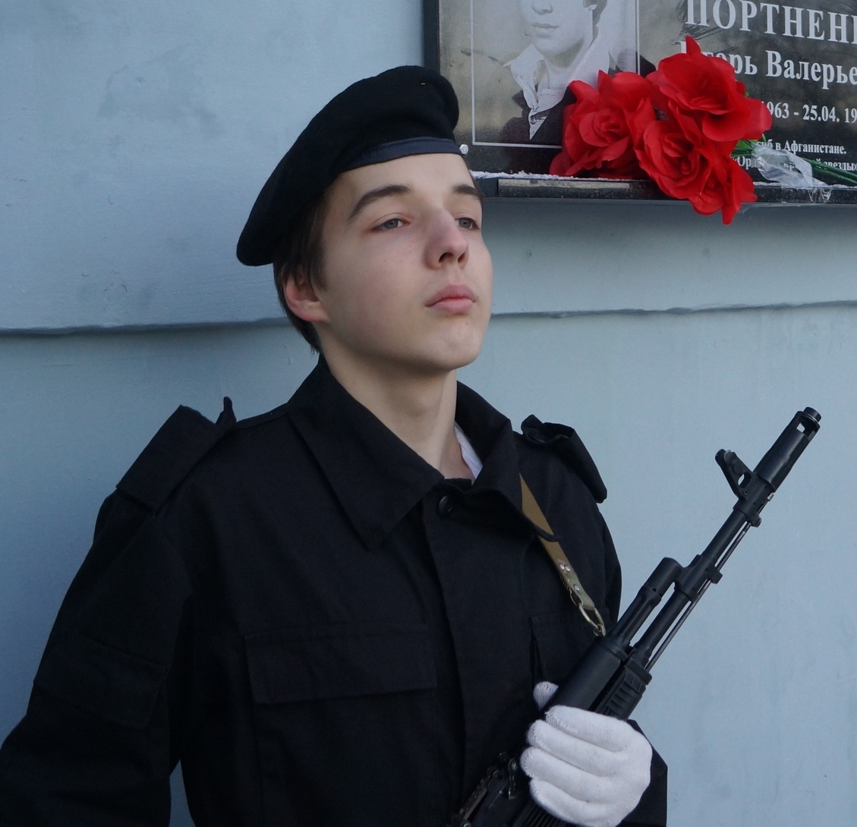
«Для меня Георгиевская ленточка - это дань памяти тем, кто спасал мир от войны ценой своей жизни, невзирая на страх, голод и холод. Это вечная память и дань уважения людям, героически защищавшим нашу Родину!»
Обучающийся группы 301.2
Пилипчук Андрей Евгеньевич

Slide 4
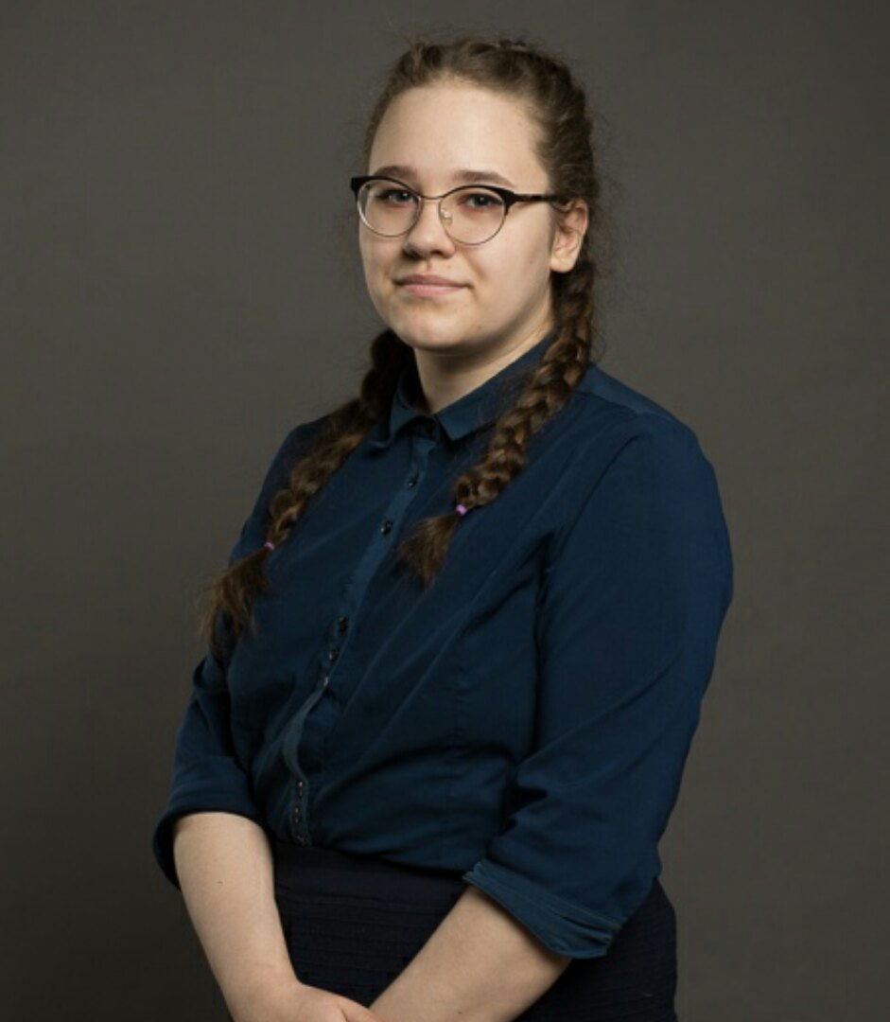
«Для меня Георгиевская ленточка - это знак памяти о Великой Отечественной войне, выражение уважения к ветеранам, благодарность людям, отдавшим всё для фронта и Победы».
Обучающаяся группы 16.1
Крохмалева Руфина Александровна

Slide 5
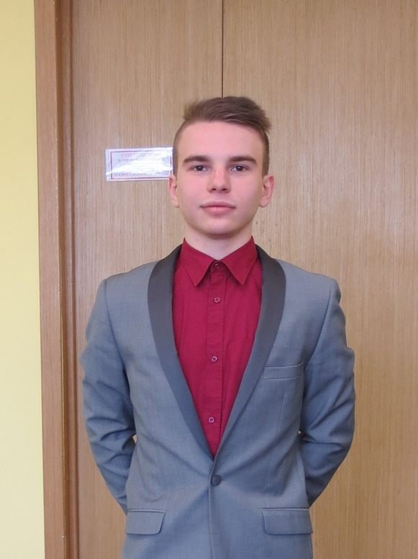
«Этот символ - выражение бесконечного уважения к ветеранам, дань памяти павшим на поле боя, благодарность людям, отдавшим все для фронта. Всем тем, благодаря кому мы победили в войне 1945 года».
Обучающийся группы 401.1
Пепель Павел Павлович

Slide 6
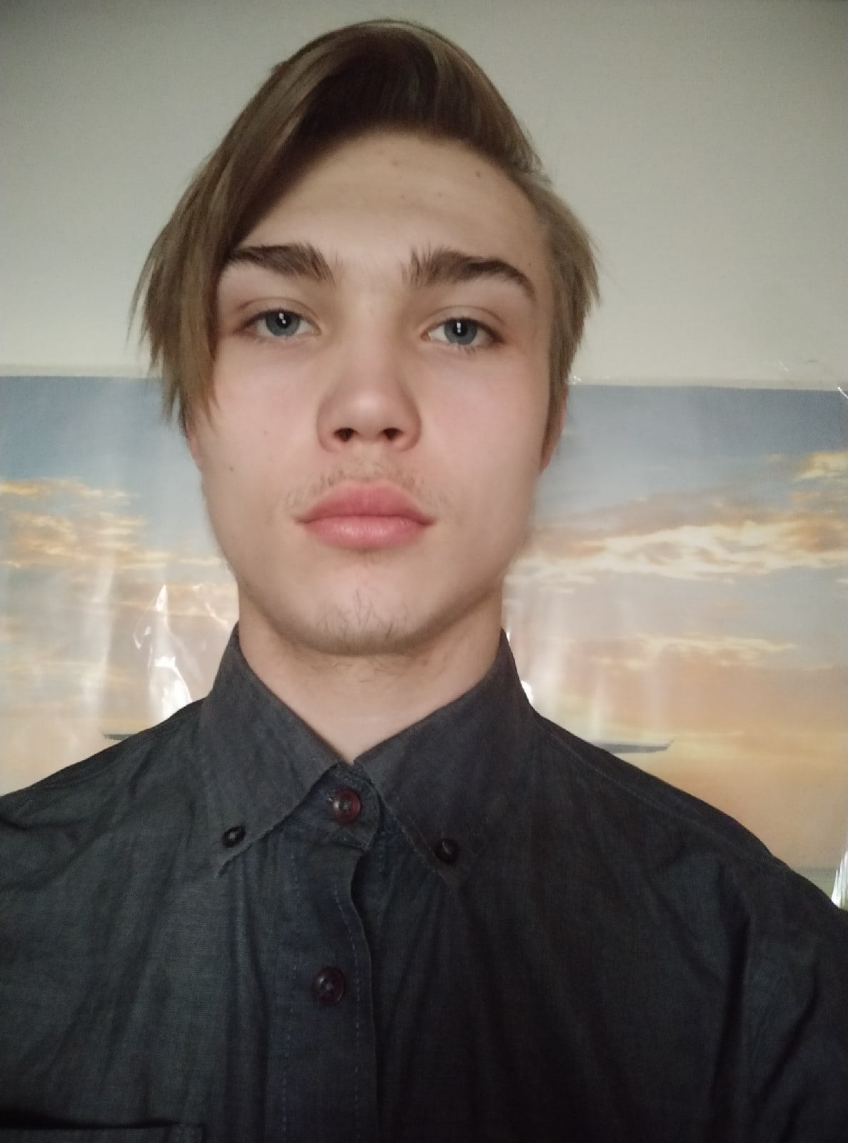
«Для меня Георгиевская ленточка – это символ человеческого уважения к людям, победившим в этой ужасной войне, уважения и памяти павшим. Это – погибшие бойцы и мирные труженики тыла, это блокадный Ленинград, концлагеря... Это наши деды и прадеды. Это наша гордость!»
Обучающийся группы 26.2
Цокан Валерий Александрович

Slide 7
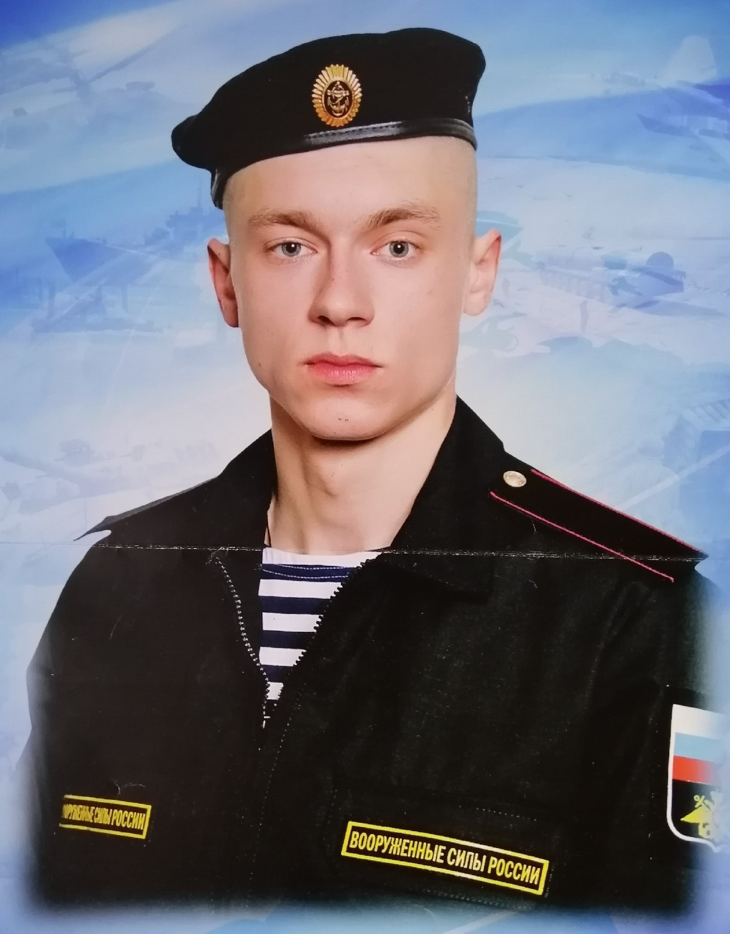
«Для меня это дань уважения, вечной памяти и искренней благодарности людям, проливавшим кровь за нас, ради светлого неба над головой, ради нашего будущего. Я горжусь своей страной, ее великим прошлым».
Выпускник ГАПОУ МО «МИК»
группы 37
Граушкин Владислав Валентинович

Slide 8
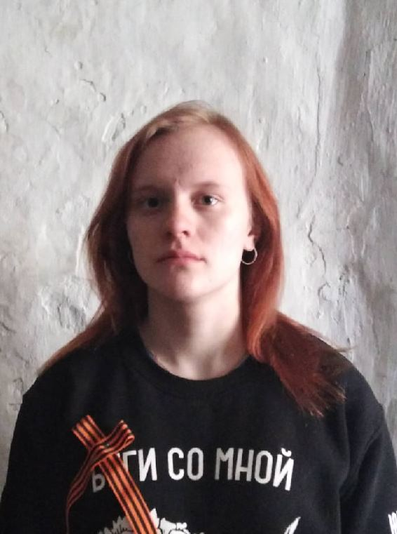
«Георгиевская лента – для меня это символ невероятного героизма, воинской доблести, чести и славы защитников России».
Обучающаяся группы 22
Борисова Дарья Михайловна

Slide 9
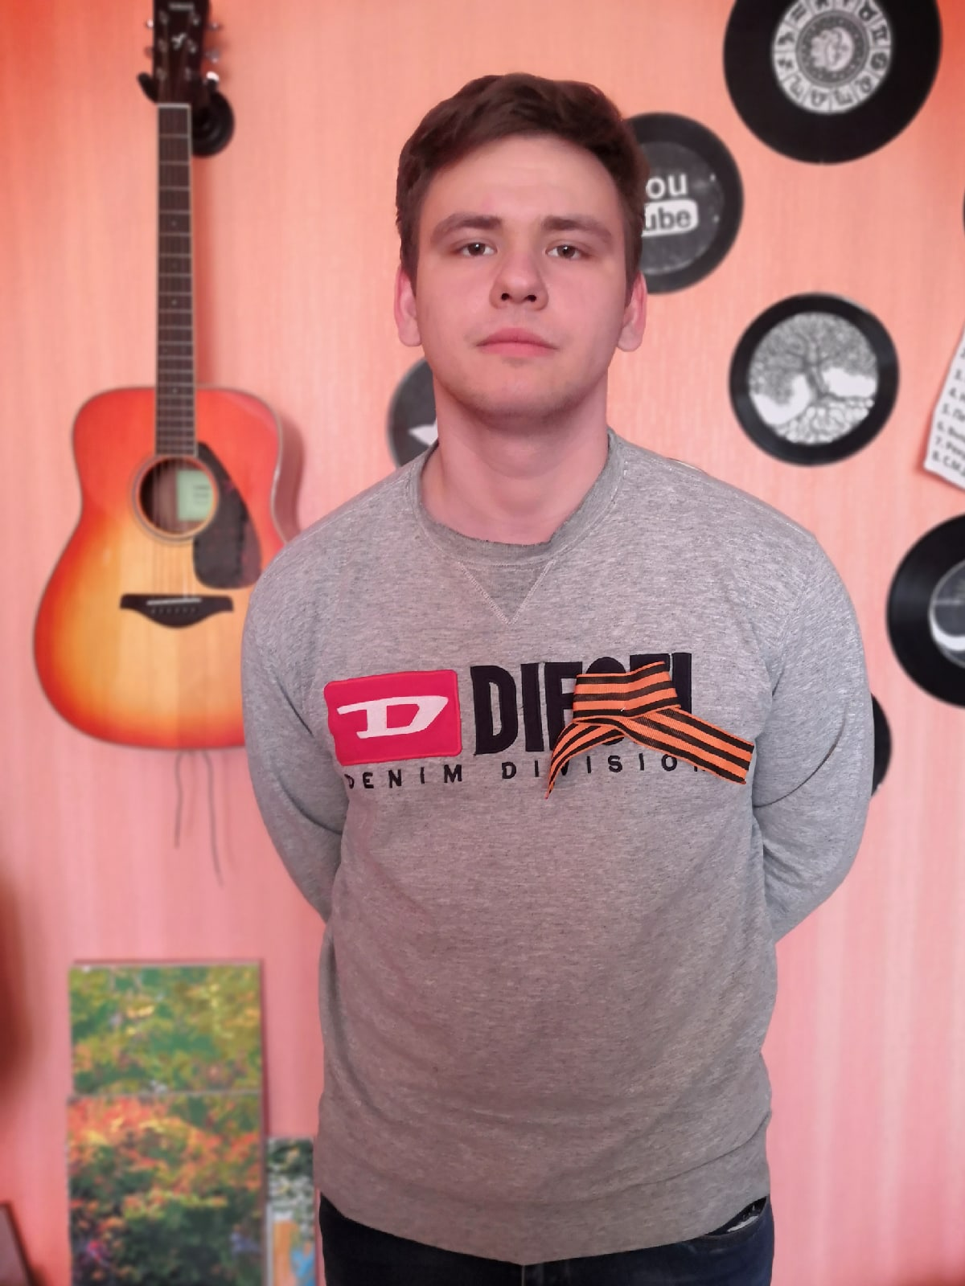
«Георгиевскую ленту люди носят в знак памяти о Великой Отечественной войне.
Таким образом, без слов, можно выразить уважение к ветеранам.
Также можно выразить благодарность людям, отдавшим все для фронта и Великой Победы!»
Обучающийся группы 301.1
Баринов Иван Александрович

Slide 10
«Георгиевская ленточка – для меня это символ несгибаемой воли народа, символ доблести и чести. Я горжусь, что живу в России, в нашей Великой стране!»
Обучающийся группы 301.2
Кириллов Антон Андреевич

Slide 11
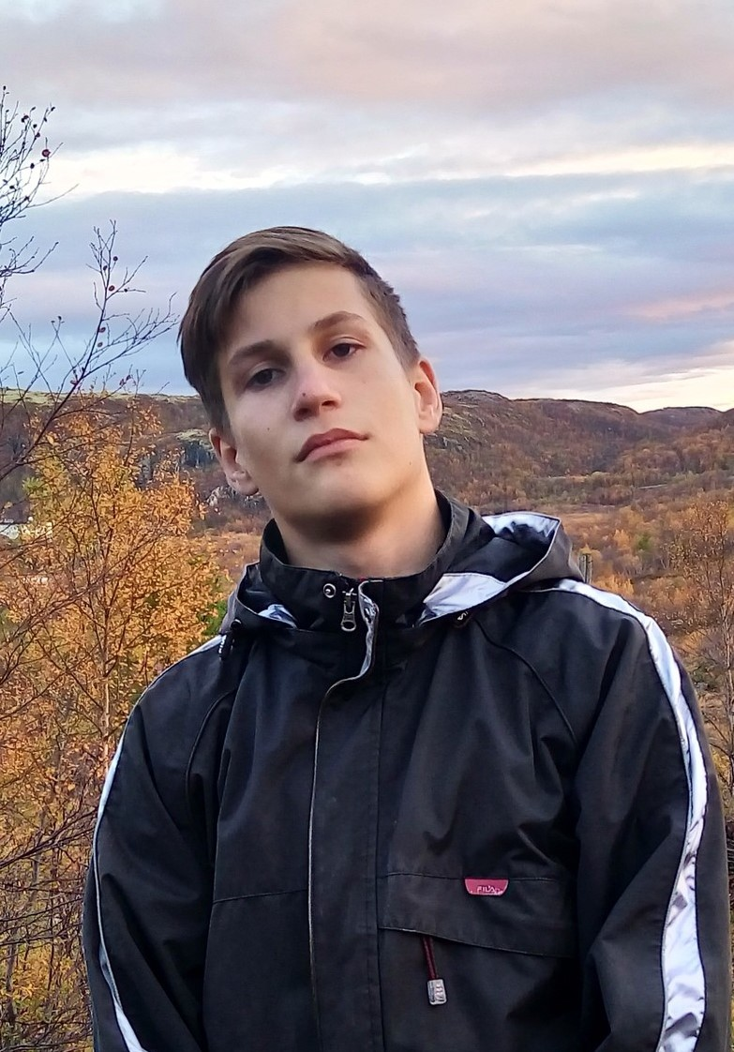
«Для меня Георгиевская лента- это дань уважения предкам, которые сражались за наше будущее и мирное небо!»
Обучающийся группы 101
Переверзев Никита Андреевич

Slide 12
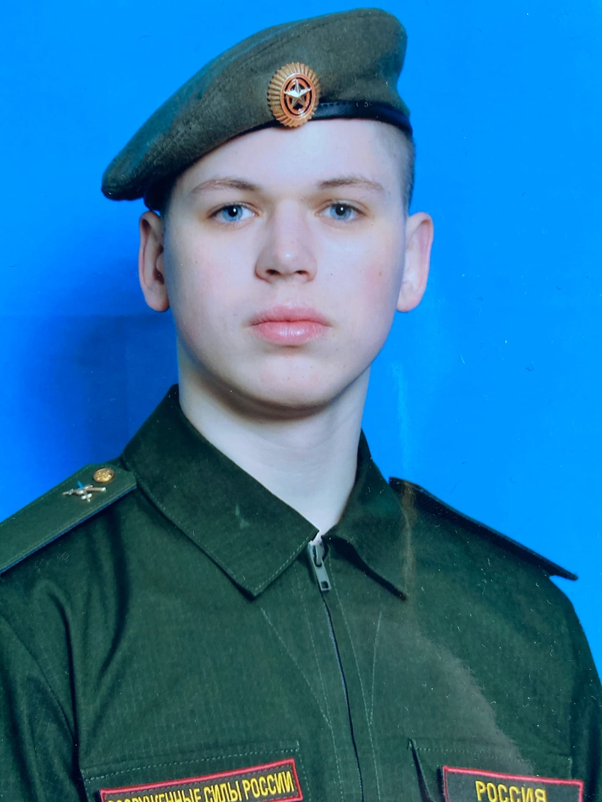
«Для меня Георгиевская лента - это символ подвига миллионов героев Великой Отечественной войны, символ великого мужества и героизма, бесконечного уважения и дань памяти».
Выпускник ГАПОУ МО «МИК» группы 36
Семчук Егор Евгеньевич

Slide 13
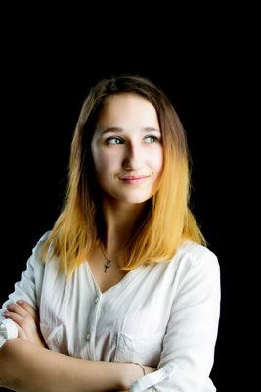
«Для меня Георгиевская лента – это подвиг народа, которому нет равных в истории. Советский народ выстоял и победил. Фашистские войска были разгромлены под Москвой, Сталинградом и Ленинградом, на Кавказе, на Курской дуге, в Белоруссии... Мы едины, пока помним. Это память о людях, сражавшихся за нашу жизнь!»
Обучающаяся группы 36
Касаткина Валерия Витальевна

Slide 14
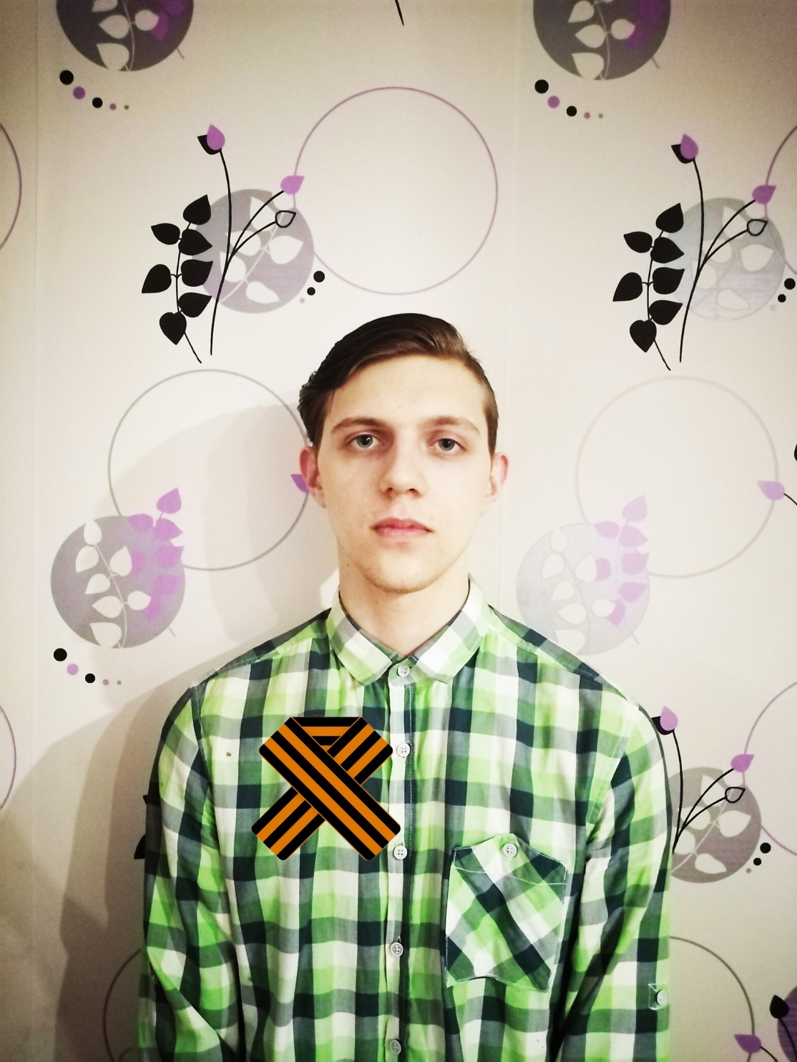
«Для меня Георгиевская ленточка – это символ того, что весь этот ужас закончился и надеюсь никогда больше не повторится. Это как своеобразная капсула времени, в которой предки рассказывают нам о ценностях мира на Земле и, как будто, говорят - живите дружно».
Обучающийся группы 301.1
Троянов Максим Александрович

Slide 15
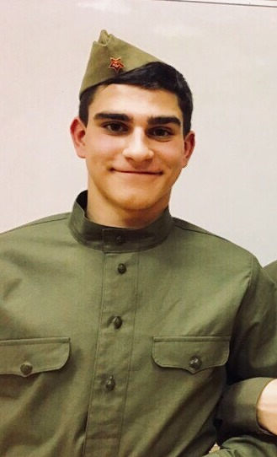
«Георгиевская ленточка – это олицетворение Великой Победы над злом. Это то, через что пришлось пройти моему прадеду, Майорову Ивану Яковлевичу.
Ещё она для меня олицетворяет мир без войны, чистое небо над головой».
Обучающийся группы 201
Майоров Яков Платонович

Slide 16
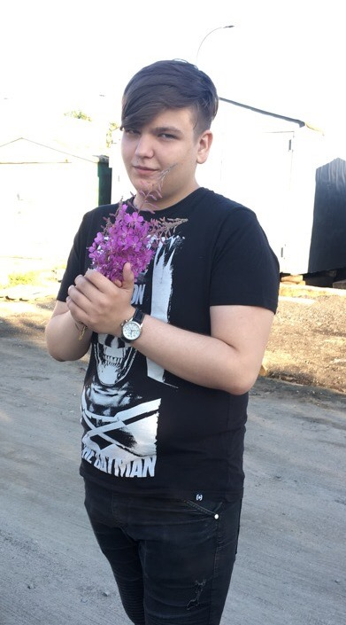
«Георгиевская ленточка – это символ отваги и героизма русского народа, символ мужества и любви к своей стране».
Обучающийся группы 34
Савельев Роман Григорьевич

Slide 17
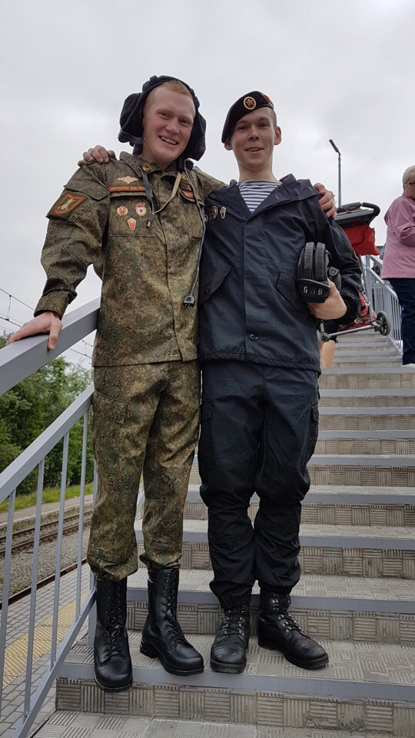
«Георгиевская ленточка – в ней гордость нашего народа и память поколений. Это символ воинской славы, который граждане носят у сердца в знак уважения к подвигу победителей в Великой Отечественной войне».
Выпускники ГАПОУ МО «МИК»
группы 401
Дингилевский Константин Алексеевич и Уткин Алексей Евгеньевич

Slide 18
Неподвластны годам и забвению, Хоть тревожат Вас старые раны. Принимайте же поздравления, Уважаемые ветераны!
Вы геройства, отваги пример живой, Не жалели собственной жизни! Знаем: Вы бы пошли, как и прежде, в бой За мирное небо Отчизны.
В День Победы поздравить мы рады Вас, Вспомнить все, что так важно и свято. И увидеть сиянье счастливых глаз, Нашей главной Победы солдаты!

